Slide 2
نحوه برخورد پزشک خانواده با خانم مبتلا به مولتیپل اسکلروزیس
استاد راهنما :
جناب آقای دکتر شفیعی ، استاد محترم و عضو هیئت علمی دانشگاه علوم پزشکی تهران
ارائه : بتول نامجو ، دستیار پزشکی خانواده

Slide 3
History
بیمار خانم 33 ساله ، خانه دار ، دارای 2 فرزند هستند که با شکایت احساس سنگینی درزبان و شمرده حرف زدن مراجعه کرده است .
از روز قبل از مراجعه دچار سر درد شدید شدند که به گردن هم انتشار داشته که با مصرف استامینوفن کدئین بهتر شدند ولی 3 ساعت بعد دچار سنگینی و بی حسی در دست راست به همراه ضعف و بی حالی شدید شدند .
تکلم بیمار هم دچار مشکل شده بود که طبق گفته بیمار بسیار آرام و شمرده بوده و قادر به ادای همه حروف و کلمات نبودند .

Slide 4
PMH
سابقه سر دردهای میگرنی از 6 سال پیش
سابقه مشکلات عصبی و رفتار پرخاشگرانه نسبت به همسر و فرزندان از 3 سال پیش که تحت درمان بودند و بهودی نسبی پیدا کرده بودند
سابقه ضعف بینایی از 2 سال قبل که گاهی از عینک استفاده می کردند

Slide 5
FH
سابقه هیچ بیماری خاصی در پدر و مادر و خواهر و برادر ذکر نکردند

Slide 6
DH
استامینوفن کدئین
ژلوفن
فلوکسیتین
پروپرانول
لیبریوم

Slide 7
PE
VS :
BP :150/80
PR :78
RR :12
TEM :36.8

Slide 8
PE
معاینات سر و گردن مختصر Pale بود بدون لنفادنوپاتی
معاینه گوش ، حلق ، بینی نرمال بود
سمع قلب و ریه نرمال بود
شکم نرم بدون تندرنس و ارگانومکالی
اندام ها نرمال

Slide 9
NEUROLOGIC EXAMINATION
Mental status
Cranial nerves
Motor system
Reflexes
Sensation

Slide 10
MENTAL STATUS EXAMINATION
Level of consciousness (arousal)
Attention and concentration
Memory (immediate, recent, and remote)
Language
Visual spatial perception
Executive functioning
Mood and thought content
Praxis
Calculations

Slide 11
CRANIAL NERVE EXAMINATION
Olfaction (CN I)
Vision (CN II)
Acuity
Funduscopic examination
Pupillary light reflex (CN II and III)
Eye movements (CN III, IV, and VI)
Facial sensation (CN V)
Muscles of facial expression (CN VII)
Hearing (CN VIII)
Vestibular function (CN VIII)

Slide 12
CRANIAL NERVE EXAMINATION
Palatal movement (CN IX and X)
Dysarthria (CN IX, X and XII)

Slide 13
CRANIAL NERVE EXAMINATION
Head rotation/shoulder elevation (CN XI)
Tongue movement (CN XII)

Slide 14
MOTOR EXAMINATION
Gait
Coordination
Finger tapping
Rapid alternating
movement sHeel-to-shin testing

Slide 15
REFLEX EXAMINATION
Tendon reflexes
Grading reflexes — The most common convention for grading deep tendon reflexes is simple but imprecise:
0 = absent
1 = reduced (hypoactive)
2 = normal
3 = increased (hyperactive)
4 = clonus

Slide 16
SENSORY EXAMINATION
E. Sensory
1. Light touch
2. Pain/temperature
3. Joint position sense
4. Vibration
5. Double simultaneous stimulation
6. Graphesthesia
7. Stereognosis

Slide 17
معاینه نورولوژیک بیمار
عضلانی اندام فوقانی در حد 4/5 FORCE
بقیه معاینات نرمال

Slide 18
PL
خانم 33 ساله با سابقه سر دردهای میگرنی
شکایت دیزآرتری
مختصرPALE
ضعف بینایی
پارزی دست راست

Slide 19
What is dysarthria ?

Slide 20
Dysarthria
Dysarthria is the medical term for when a person has trouble forming clear speech .
Dysarthria is an impairment of the motor functions necessary for speech production; it is not a language disorder.
It is different from aphasia

Slide 21
DDX ?

Slide 22
DDX
Stroke
Parkinson disease
Amyotrophic lateral sclerosis
Multiple sclerosis
Muscular dystrophy
Medicines

Slide 23
MULTIPLE SCLEROSIS
Multiple sclerosis (MS) is an immune-mediated demyelinating disease of the central nervous system typically characterized by relapses and remissions of neurologic deficits.
MS affects women more than men by a ratio of approximately 2:1; the mean age of onset of MS is approximately 30 years.

Slide 24
PATHOLOGY
The characteristic neuropathologic feature of MS is the presence of
focal demyelinated plaques within the central nervous system
These lesions tend to be located in the optic nerves,
spinal cord
brainstem
Cerebellum
juxtacortical
periventricular white matter

Slide 25
PATHOLOGY
chronic viral infection with Epstein-Barr virus
genetically determined neuroglial degenerative
Chronic cerebrospinal venous insufficiency (CCSVI)

Slide 26
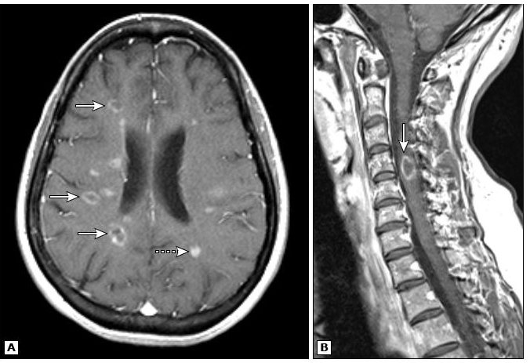

Slide 27
Common manifestations
sensory loss in limbs or one side of the face
unilateral visual loss
acute or subacute motor weakness
diplopia often with an internuclear ophthalmoplegia
gait disturbance and balance problems

Slide 28
Common manifestations
Lhermitte sign
Vertigo
bladder problems
limb ataxia
acute transverse myelitis, and pain

Slide 29
Common manifestations
monosymptomatic (consistent with a single lesion)
polysymptomatic (consistent with more than one lesion).
Presentations due to cortical syndromes such as aphasia or visual field disturbances are possible.

Slide 30
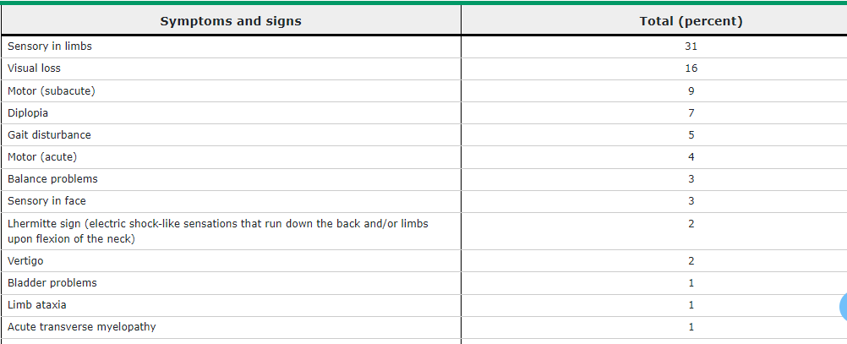

Slide 32
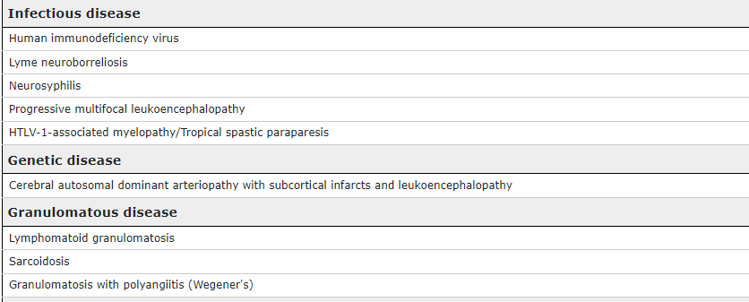

Slide 33
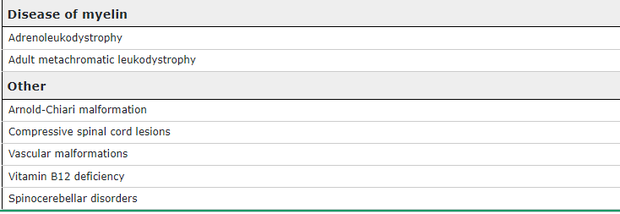

Slide 34
CLINICALLY ISOLATED SYNDROME
CIS
Presents as a monophasic clinical episode with symptoms and objective findings
Develops acutely or subacutely, with a duration of at least 24 hours, with or without recovery
Occurs in the absence of fever or infection

Slide 35
EVALUATION
History and examination.
The clinical history
MRI of the brain and spinal cord without and with contrast
Dedicated optic nerve MRI
lumbar puncture
optical coherence tomography

Slide 36
Red flags
Family history of neurologic disease other than MS
Nonspecific neurologic symptoms (isolated fatigue)
Hyperacute presentation
Short-lasting symptoms

Slide 37
Red flags
Migraine or chronic headache
Seizures
Paroxysmal symptoms
Psychiatric disturbances
Overt cognitive impairment
Head trauma

Slide 38
RISK FACTORS
Among central nervous system disorders
MS is the most frequent cause of permanent disability in young adults, aside from trauma.
MS affects more women than men
environmental factors
Geographic factors

Slide 39
Environmental factors
Viral infections
Geographic latitude and place of birth
Sunlight exposure and vitamin D levels
Others

Slide 40
Viral infections
Vaccination
Hepatitis B infection
Hepatitis B vaccine

Slide 41
Geographic factors
All of Europe (including Asian Russia)
Southern Canada
Northern United States
New Zealand
Southeast Australia.

Slide 42
Sunlight and vitamin D
Exposure to sunlight may be protective, either because of an effect of ultraviolet radiation or of vitamin D .
A number of studies have found an inverse relationship between sun exposureor serum vitamin D levels, and the risk or prevalence of MS .

Slide 43
Others
Tobacco smoking
The immune system in patients with MS
Environment influences the risk of MS later in life
Obesity in childhood or adolescence
the immune system cells reside in the gastrointestinal tract

Slide 44
Effect of pregnancy on MS activity
pregnancy is associated with a decrease in MS disease activity .
while the postpartum period is associated with an increase in MS activity .

Slide 45
Effect of MS on pregnancy outcomes
Increased rate of several pregnancy and peripartum complications
Congenital fetal malformations .
Increased risk of intrauterine growth restriction and cesarean delivery.
More frequent induction of labor and operative interventions during delivery.

Slide 46
Breastfeeding and MS
Breastfeeding for women with MS
The use of interferon beta or glatiramer acetate is probably safe for breastfeeding
avoided during breastfeeding include
dimethyl fumarate
natalizumab
mitoxantrone
fingolimod
teriflunomide
ocrelizumab
Alemtuzumab

Slide 47
دستورالعمل کشوری

Slide 49
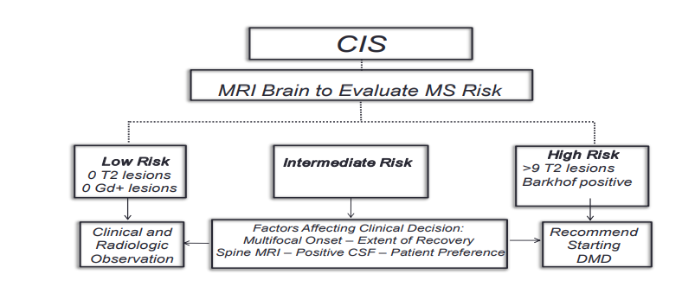

Slide 50
Primordial prevention
ارائه پیشنهاد و راهکارهای مناسب در خصوص ریسک فاکتورهای بیماریهای ناتوان کننده به دبیرخانه شورای عالی سلامت برای طرح در این شورا و الزام دستگاههای ذیربط در خصوص کاهش ریسک فاکتورها .
تولید برنامه های آموزشی در خصوص معرفی این بیماری و ریسک فاکتورهای آن از طریق صدا وسیما .
آموزش و تشویق مردم در همه گروهای سنی برای استفاده از نور آفتاب ، فعالیت فیزیکی ، تغذیه مناسب و مصرف مکمل ویتامین د .
راهکارهای تشویقی برای ترک سیگار .

Slide 51
Primary prevention
آموزش بیماران مبتلا به MS جهت کنترل ریسک فاکتورها
توصیه به تغذیه مناسب جهت بهبود سیستم ایمنی
توصیه به فعالیت فیزیکی و استفاده مناسب از نور افتاب
توصیه به قطع سیگار
تجویز ویتامین د

Slide 52
Secondary prevention
غربالگری خانواده هایی که بیماری MS ویا دیگر بیماری های نورولوژی در آنها گزارش شده و آموزش ها و توصیه های لازم به آنها
غربالگری بیماران مبتلا به نوریت اپتیک و انجام MRI برای آنها.

Slide 53
Tertiary prevention
درمان مناسب دارویی و به موقع در بیماران مبتلا با توجه به شرایط بیمار
تجویز متیل پردنیزولون برای بیماران مبتلا به نوریت اپتیک جهت پیشگیری
تجویز ویتامین دی

Slide 54
Quaternary prevention
جلوگیری از درمان های اضافه، MRI و یا CT
اطمینان بخشی به بیمار و خانواده بیمار و عدم ایجاد استرس روانی به آنها

Slide 55
با سپاس از عنایت و توجه شما

